Slide 1
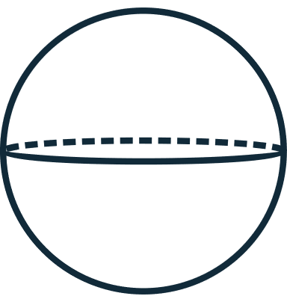
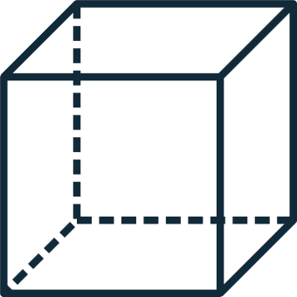
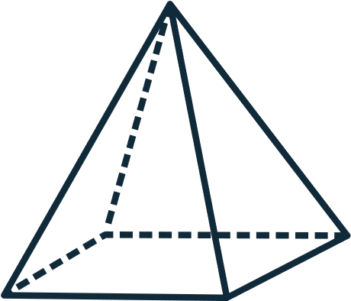
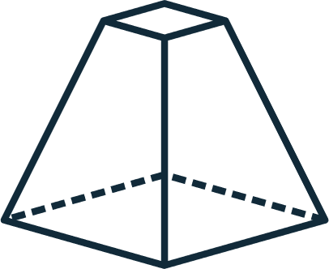
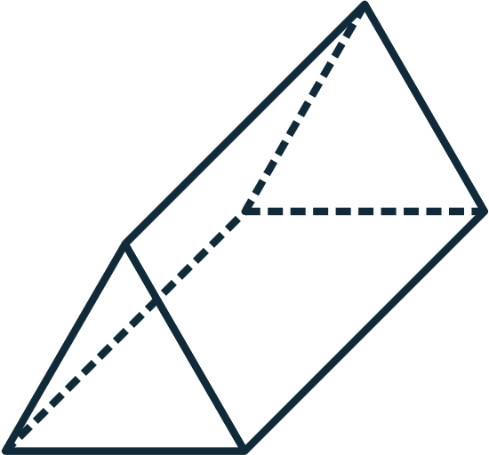

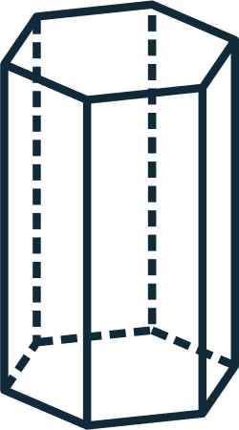
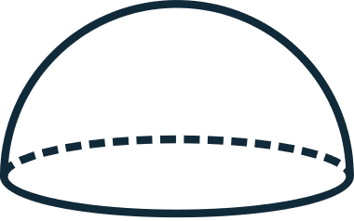
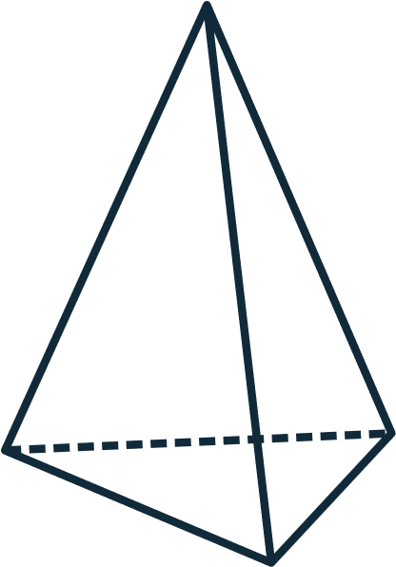
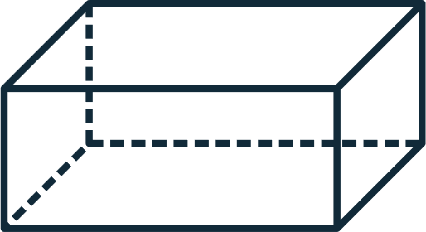
CHÀO MỪNG CÁC EM
ĐẾN VỚI TIẾT HỌC
HÔM NAY!
CHÀO MỪNG CÁC EM
ĐẾN VỚI TIẾT HỌC
HÔM NAY!

Slide 2
CHỦ ĐỀ 13: PHƯƠNG TRÌNH MẶT PHẲNG
CHỦ ĐỀ 13: PHƯƠNG TRÌNH MẶT PHẲNG

Slide 3



Ôn tập lại
kiến thức đã học

Slide 4
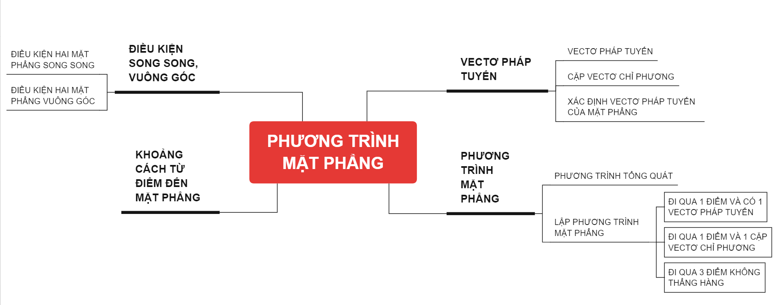



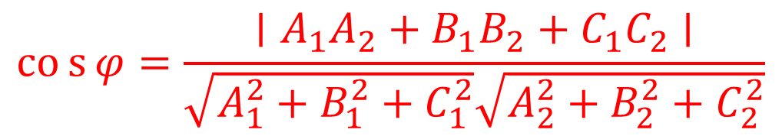
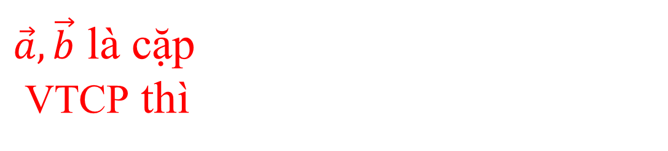
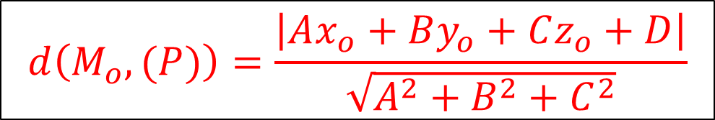
$$\frac{A_{1}}{A_{2}}=\frac{B_{1}}{B_{2}}=\frac{C_{1}}{C_{2}}$$
Vuông góc với mp
$$\vec{n}≠\overset{⇀}{0}$$
$\vec{a},\vec{b}$ là cặp
VTCP thì
$$\vec{n}=\left[\vec{a},\vec{b}\right]$$
$$A_{1}A_{2}+B_{1}B_{2}+C_{1}C_{2}=0$$
$$Ax+By+Cz+D=0\left(A^{2}+B^{2}+C^{2}≠0\right)$$
GÓC GIỮA HAI MP
$$d\left(M_{o},(P)\right)=\frac{\left|Ax_{o}+By_{o}+Cz_{o}+D\right|}{\sqrt{A^{2}+B^{2}+C^{2}}}$$
$$cos{φ}=\frac{∣A_{1}A_{2}+B_{1}B_{2}+C_{1}C_{2}∣}{\sqrt{A_{1}^{2}+B_{1}^{2}+C_{1}^{2}}\sqrt{A_{2}^{2}+B_{2}^{2}+C_{2}^{2}}}$$

Slide 5

HOẠT ĐỘNG
LUYỆN TẬP

Slide 6

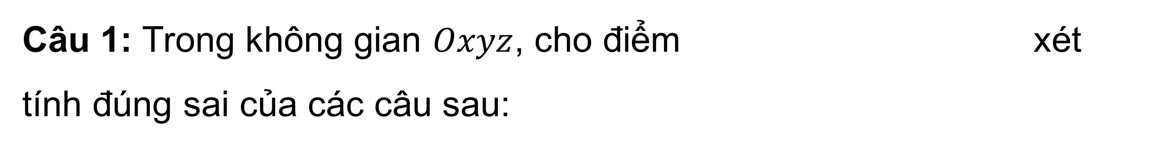
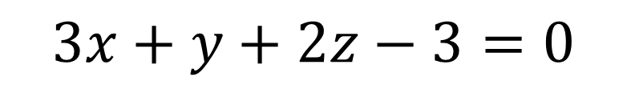
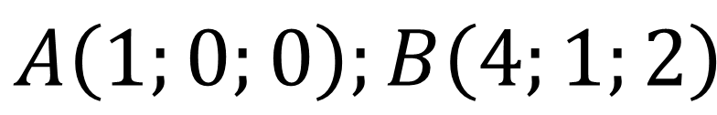
Câu trắc nghiệm đúng sai
Câu 1: Trong không gian $Oxyz$, cho điểm xét tính đúng sai của các câu sau:
$A\left(1;0;0\right);B\left(4;1;2\right)$
a) $\vec{AB}=(3;1;2)$.
✓
$$\text{b}\text{)} \text{M}\text{ặ}\text{t} \text{ph}\text{ẳ}\text{ng}\text{ đ}\text{i} \text{qua} \text{A} \text{v}\text{à }\text{vu}\text{ô}\text{ng} \text{g}\text{ó}\text{c} \text{v}\text{ớ}\text{i} \text{AB} \text{c}\text{ó }\text{ph}\text{ươ}\text{ng} \text{tr}\text{ì}\text{nh} \text{l}\text{à: }$$
✓
$$3x+y+2z−3=0$$
$$M\left(\frac{5}{2};\frac{1}{2};1\right)$$
✓
c) Nếu M là trung điểm của AB thì
d) Mặt phẳng trung trực của đoạn thẳng AB có phương trình là:
✗
$$3x+y+2z−12=0$$

Slide 7
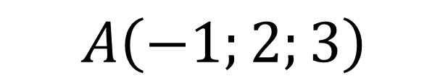
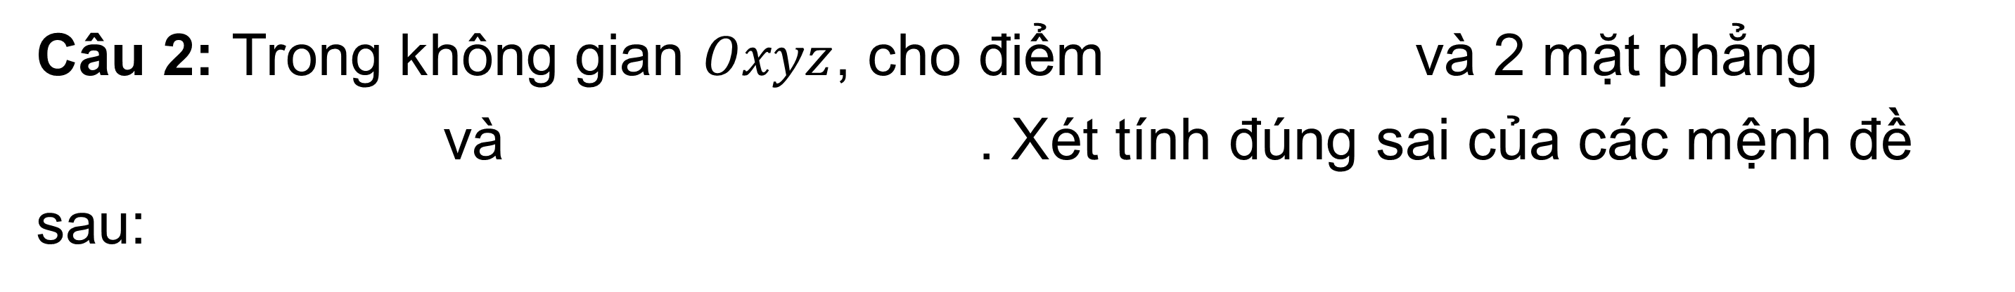

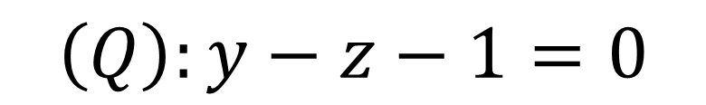
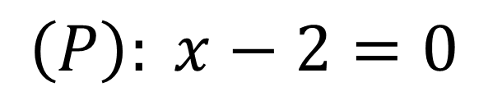
Câu 2: Trong không gian $Oxyz$, cho điểm và 2 mặt phẳng
và . Xét tính đúng sai của các mệnh đề sau:
$$A\left(−1;2;3\right)$$
$$\left(P\right): x−2=0$$
$$\left(Q\right):y−z−1=0$$
a) Một vectơ pháp tuyến của mặt phẳng (P) là:
✗
$$\vec{n_{P}}=\left(1 ; −2 ; 0\right)$$
b) Hai mặt phẳng (P) và (Q) vuông góc với nhau.
✓
c) Phương trình mặt phẳng qua A và song song với (Q) là:
✓
$$y−z+1=0$$
d) Phương trình mặt phẳng đi qua điểm A và vuông góc với 2 mặt phẳng (P) và (Q) là:
✓
$$y+z−5=0$$

Slide 8
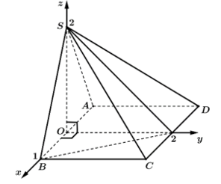
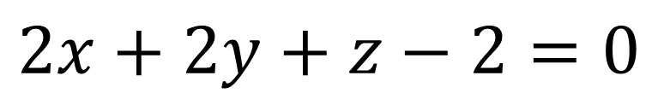


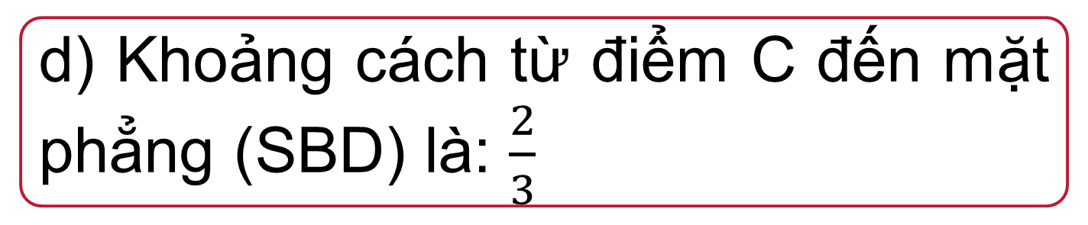


Câu 3: Cho hình chóp S.ABCD có đáy hình vuông cạnh bằng 2, điểm O là trung điểm của cạnh AB, và . Bằng cách gắn hệ trục tọa độ Oxyz như hình vẽ. Xác định tính đúng sai của các mệnh đề sau:
$$SO=2$$
$$SO⊥\left(ABCD\right)$$
a) Tọa độ điểm C là
✓
$$C\left(1 ; 2 ; 0\right)$$
b) Trọng tâm của tam giác SCD là
điểm
✗
$$G\left(0;\frac{2}{3};\frac{2}{3}\right)$$
c) Phương trình mặt phẳng (SBD) là:
✓
$$2x+2y+z−2=0$$
d) Khoảng cách từ điểm C đến mặt phẳng (SBD) là: $\frac{2}{3}$
✗

Slide 9


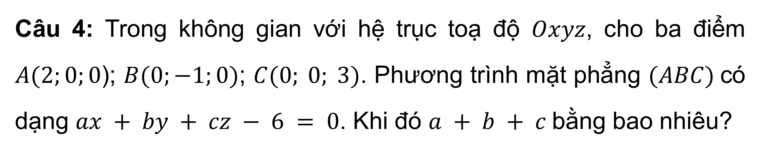
Câu 4: Trong không gian với hệ trục toạ độ $Oxyz$, cho ba điểm $A(2;0;0$); $B(0;−1;0)$; $C(0; 0; 3)$. Phương trình mặt phẳng $(ABC)$có dạng $ax + by + cz − 6 = 0$. Khi đó $a + b + c$bằng bao nhiêu?
-1

Slide 10

HƯỚNG DẪN VỀ NHÀ
Ghi nhớ hoàn thiện lại kiến thức trong bài.
Hoàn thành các bài tập trên azota https://azota.vn/de-thi/j9dc2n.

Slide 11


CẢM ƠN CÁC EM ĐÃ THAM GIA TIẾT HỌC!

